Slide 1
HTML (Hyper Text Markup Language)

Slide 2
тег елемент атрибут

Slide 3
тег елемент атрибут
<html>

Slide 4
тег елемент атрибут
<html>

Slide 5
тег елемент атрибут
<html>

Slide 6
тег елемент атрибут
<p>Text</p>

Slide 7
тег елемент атрибут
<p>Text</p>

Slide 8
тег елемент атрибут
<p>Text</p>

Slide 9
тег елемент атрибут
<p>Text</p>
<br>

Slide 10
тег елемент атрибут
<div id=”main”>Text</div>

Slide 11
тег елемент атрибут
<div id=”main”>Text</div>

Slide 12
Базова структура HTML документа
<!DOCTYPE html> <html>
<head>
<meta charset=”UTF-8” />
<title>title</title>
</head>
<body> <p>My first paragraph.</p> </body>
</html>

Slide 13
Базова структура HTML документа
<!DOCTYPE html> <html>
<head>
<meta charset=”UTF-8” />
<title>title</title>
</head>
<body> <p>My first paragraph.</p> </body>
</html>

Slide 14
Базова структура HTML документа
<!DOCTYPE html> <html>
<head>
<meta charset=”UTF-8” />
<title>title</title>
</head>
<body> <p>My first paragraph.</p> </body>
</html>

Slide 15
Базова структура HTML документа
<!DOCTYPE html> <html>
<head>
<meta charset=”UTF-8” />
<title>title</title>
</head>
<body> <p>My first paragraph.</p> </body>
</html>

Slide 16
Базова структура HTML документа
<!DOCTYPE html> <html>
<head>
<meta charset=”UTF-8” />
<title>title</title>
</head>
<body> <p>My first paragraph.</p> </body>
</html>

Slide 17
Базова структура HTML документа
<!DOCTYPE html> <html>
<head>
<meta charset=”UTF-8” />
<title>title</title>
</head>
<body> <p>My first paragraph.</p> </body>
</html>

Slide 18
Базова структура HTML документа
<!DOCTYPE html> <html>
<head>
<meta charset=”UTF-8” />
<title>title</title>
</head>
<body> <p>My first paragraph.</p> </body>
</html>

Slide 19
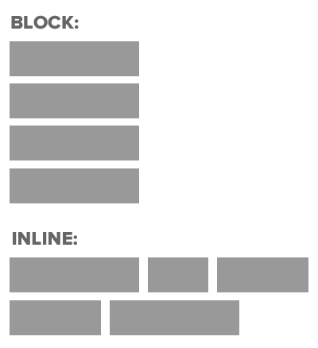
Блочні та лінійні елементи

Slide 20
Семантика
<header>
<footer>
<article>
<aside>
<section>
<main>
<nav>
…

Slide 21
Форматування тексту
<b>
<em>
<i>
<small>
<strong>
<sub>
<sup>
…

Slide 22
Дякую за увагу!

